Slide 1



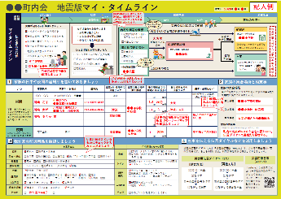
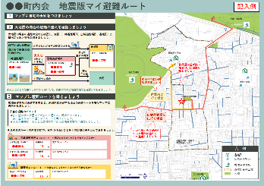
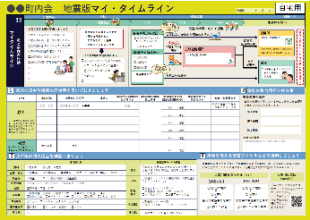
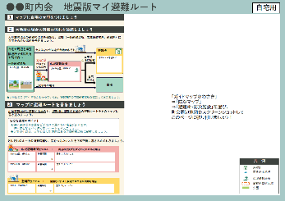

地震版マイ・タイムライン
マイ避難ルートをつくろう！
●●町内会
今回お配りするもの
１枚目（この用紙）
裏面にマイ・タイムライン、マイ避難ルートの作り方を解説しています。
知っていますか？地震火災のリスク
2枚目は、 です。赤い文字で、とある3人家族の場合を例示しています。
記入例
大規模な地震後に火災が発生して、建物の倒壊などで消防活動ができないと、多くの建物に燃え広がる恐れがあります。
写真出典：「輪島市大規模火災を踏まえた消防防災対策のあり方に関する検討会」資料
令和６年能登半島地震で起きた大規模な火災
マイ・タイムライン、マイ避難ルートとは…
地震版
マイ・タイムラインとは
地震が起きた時に備えて、自分や家族が「いつ」「どう行動するのか」あらかじめ考えておくための、皆さん一人ひとりのタイムライン（防災行動計画）です。
地震版
マイ避難ルートとは
自宅の倒壊や周辺の火災等により避難が必要な時のため、避難先や、できるだけ安全な避難ルートを考えておくためのマップです。
３枚目が、 です。2枚目を参考にご自宅の場合を考えて、マイ・タイムライン、マイ避難ルートをつくってみよう！
自宅用
地震が起きたら
まず身の安全を守って
その後は…
火事が起きていたら
どこに逃げれば
いいの？
お父さんが
仕事に行ってたら
どうなるの？
近所の道は
狭いけど大丈夫
なのかな？
避難について考えることは、自分と大切な人の命を守ることにつながります。
家族や隣近所の人と話しあって、マイ・タイムライン、マイ避難ルートをつくってみよう！
完成したら、いつでも見られる所に貼っておこう！

Slide 2

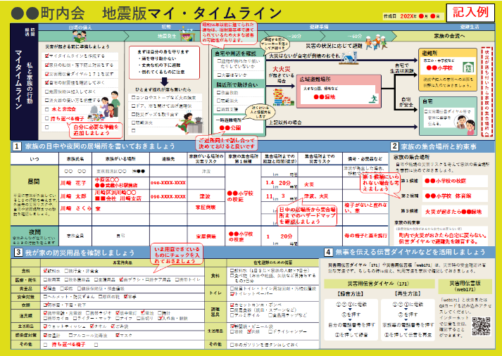
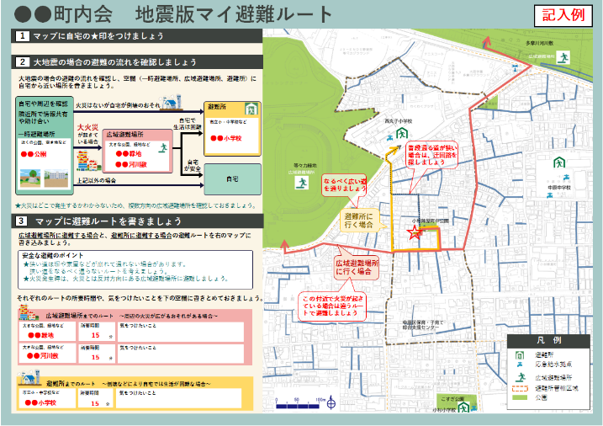
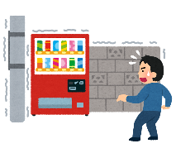

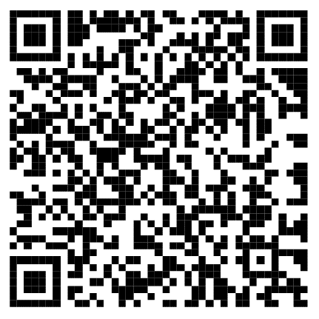
地震版マイ・タイムラインのつくり方
地震版マイ避難ルートのつくり方
日頃の備えや地震発生後の避難の流れを確認し、自分に必要な準備を書き足しましょう。
昼間と夜間の家族がいる場所や帰ってくるまでかかりそうな時間などを書きとめておきましょう。
まず避難のスタート地点となる自宅の場所を、右側のマップに赤ペンなど目立つ色で☆印をつけましょう。
マップを見て、広域避難場所や避難所、一時避難場所になりそうな場所がどこにあるか確認し、空欄に記入しましょう。
災害時の家族の集合場所と約束事を書いておきましょう。
広域避難場所 等々力緑地や多摩川河川敷
避難所 小杉陣屋町二丁目は西丸子小学校が指定されています
一時避難場所 近くの公園や空き地、グラウンドなど
避難時の持ち出し品や、在宅避難に備えた備蓄品をチェックリストで確認しましょう。
災害用伝言ダイヤル等の使い方を確認します。
広域避難場所 まで避難する場合と、避難所 まで避難する場合の避難ルートをマップに書きこみましょう。
書き込んだルートで避難場所までかかる時間や気をつけたいことを書きとめておきましょう。
※防災マップの掲載場所は中原区の例です
中原区の防災マップはこちらで見ることができます
避難ルートを実際に歩いてみましょう
ＰＣ・スマートフォンからの閲覧
紙面の配布場所
老朽化した空き家やブロック塀、自動販売機など倒れてきそうなものはないか、間違えそうな行き止まり路はないかなど、書き込んだルートを歩いて点検してみることもおすすめします。
https://portal.kikikanri.city.kawasaki.jp/
hazardmap/hazardmap.html
中原区役所 危機管理担当
中原区小杉町３－２４５

